Slide 1
停车场
01
基础了解
02
道闸不起
03
道闸不落
04
无法缴费&不显示二维码
05
不显示文字&播报语音

Slide 2
基础了解
PART ONE

Slide 3
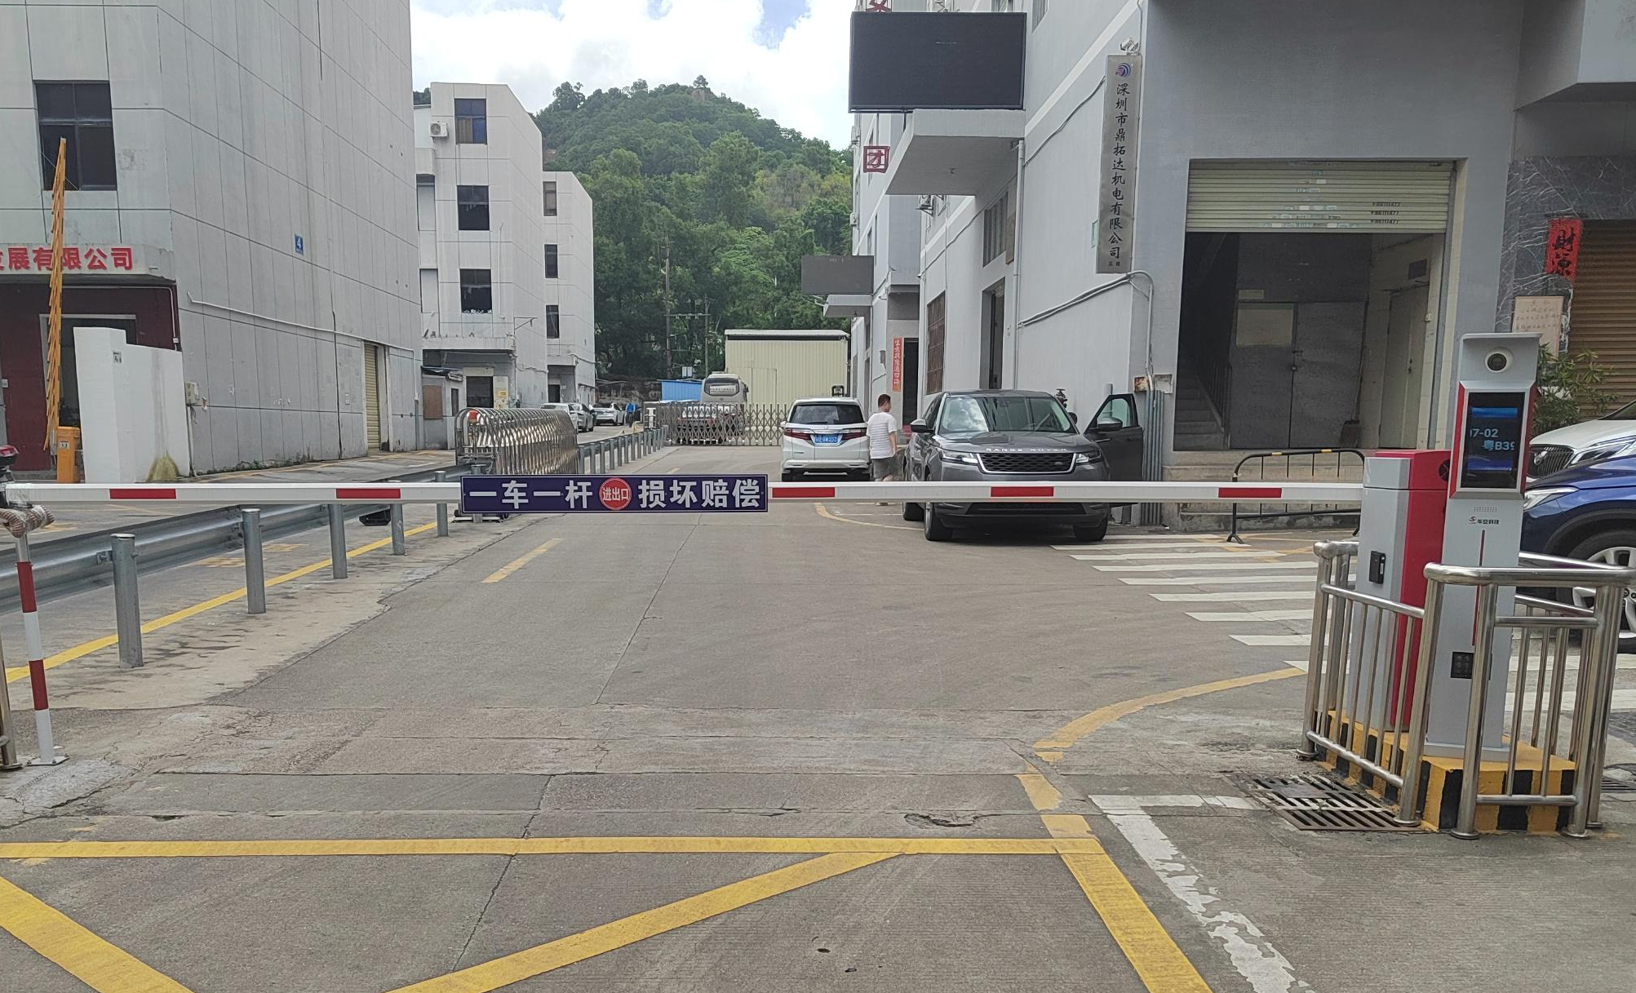
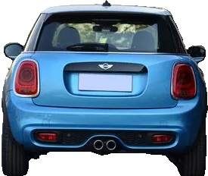
防砸雷达
防砸地感线圈
100μH-300μH

Slide 4
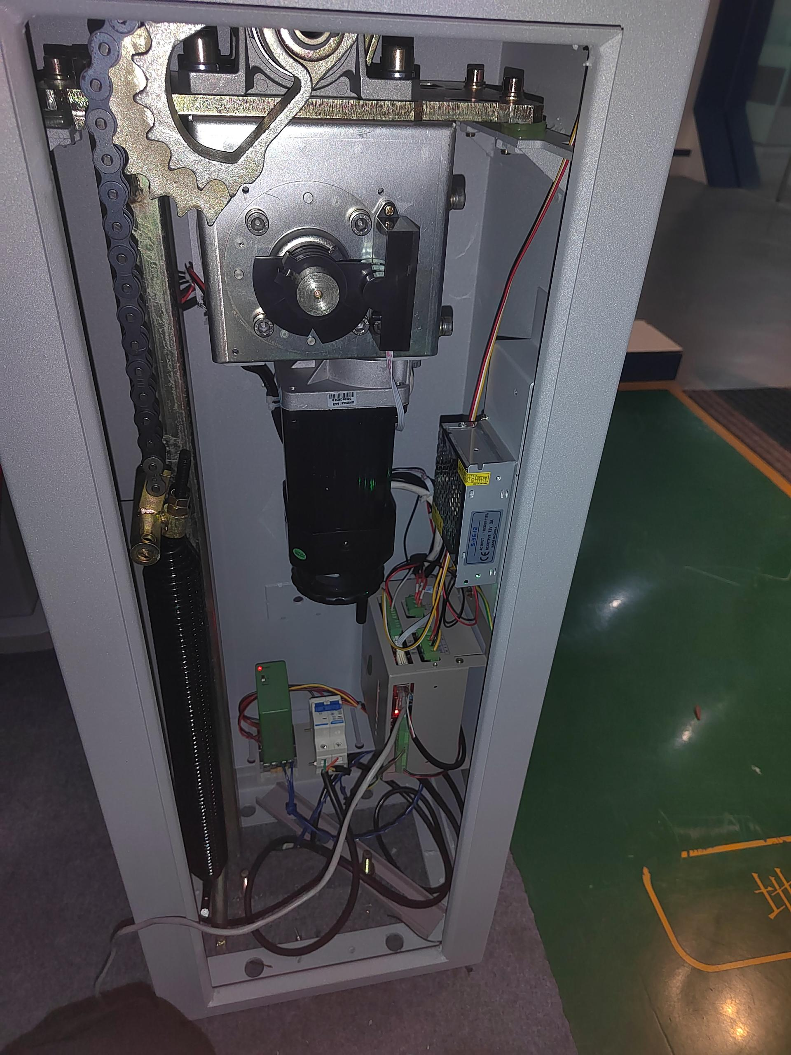
减速机
限位开关盒
电机
道闸控制盒
智能道闸
地感处理器

Slide 5
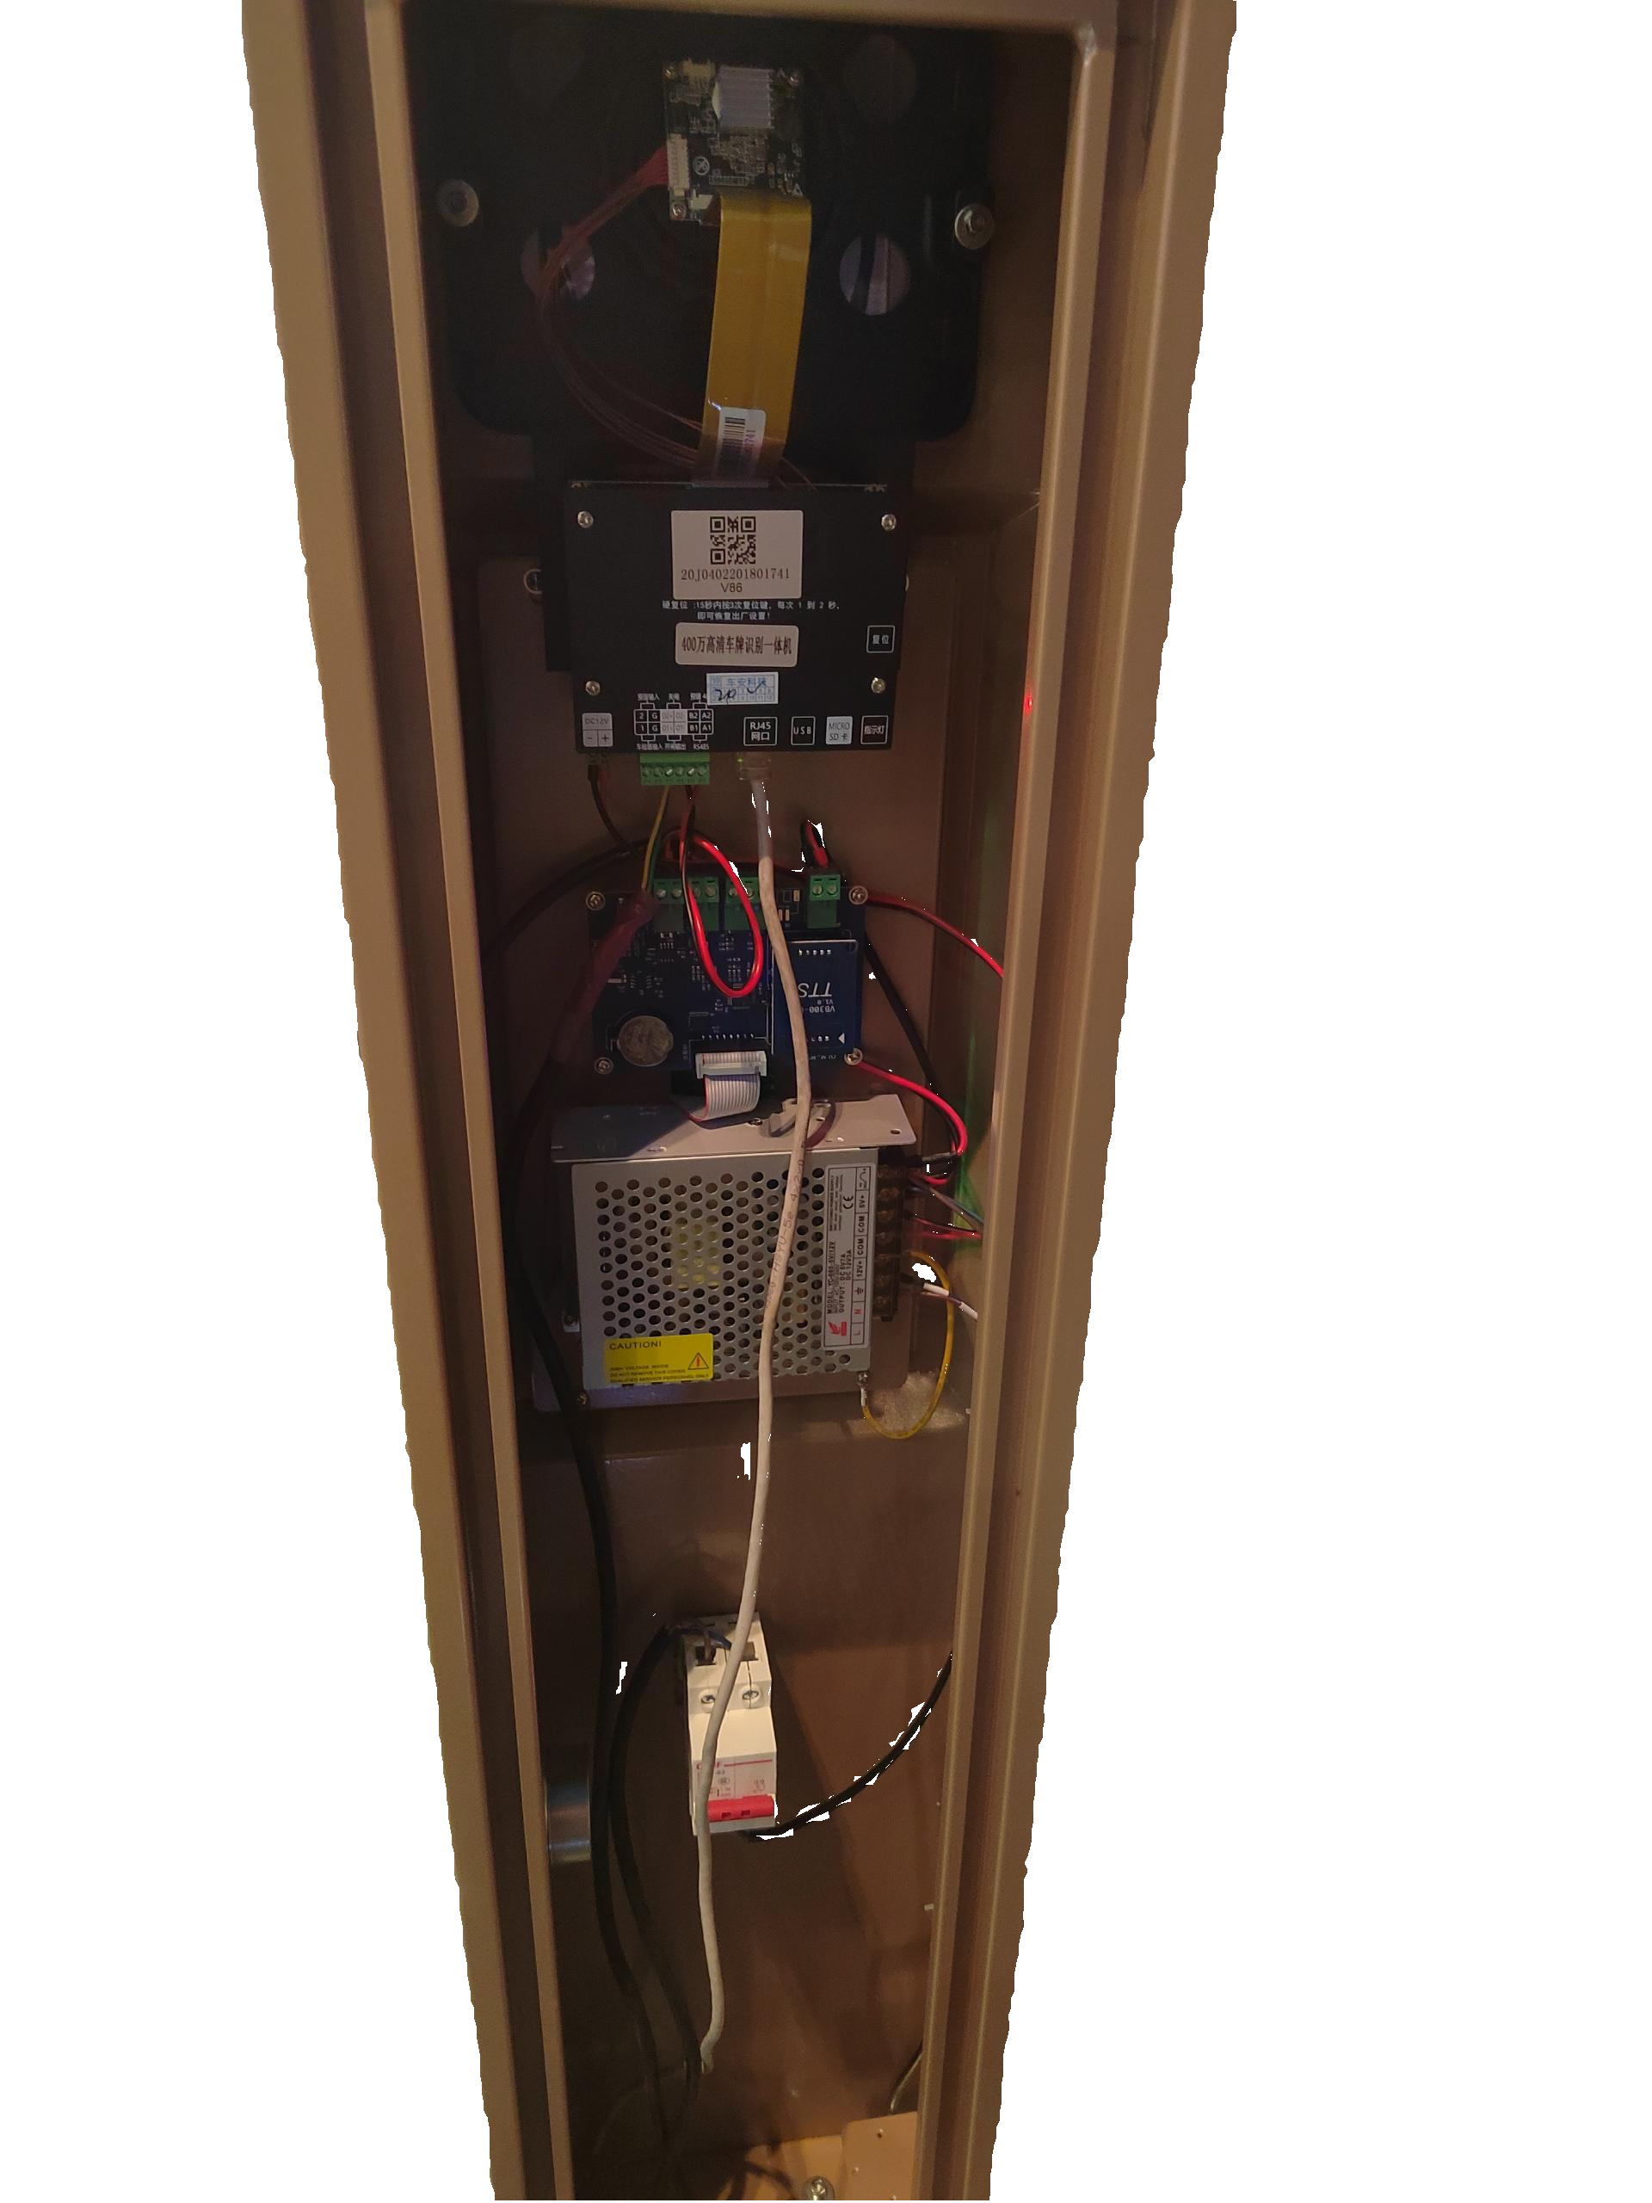
镜头
相机主板
显示屏主板
车牌识别一体机

Slide 6
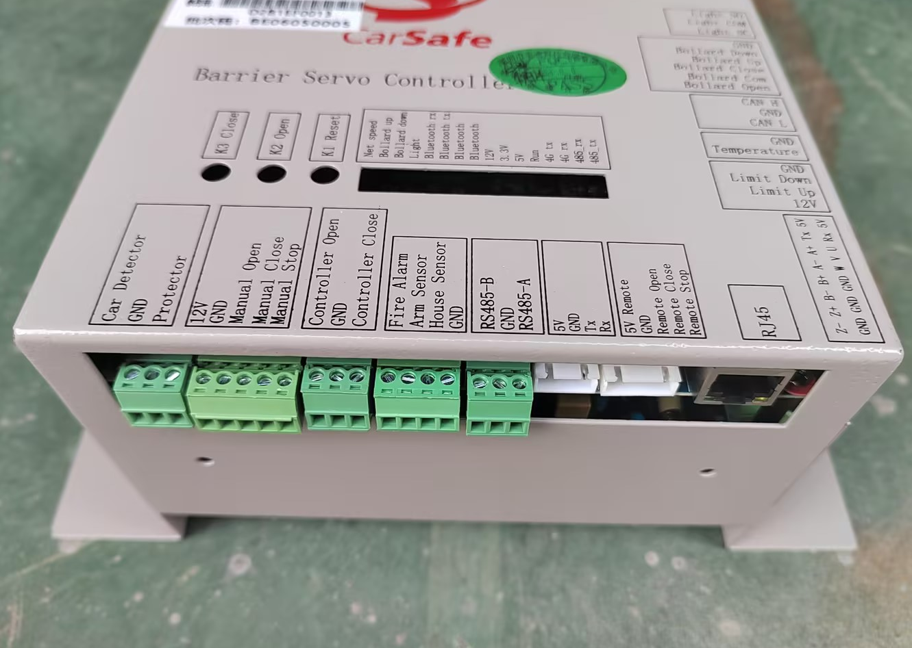
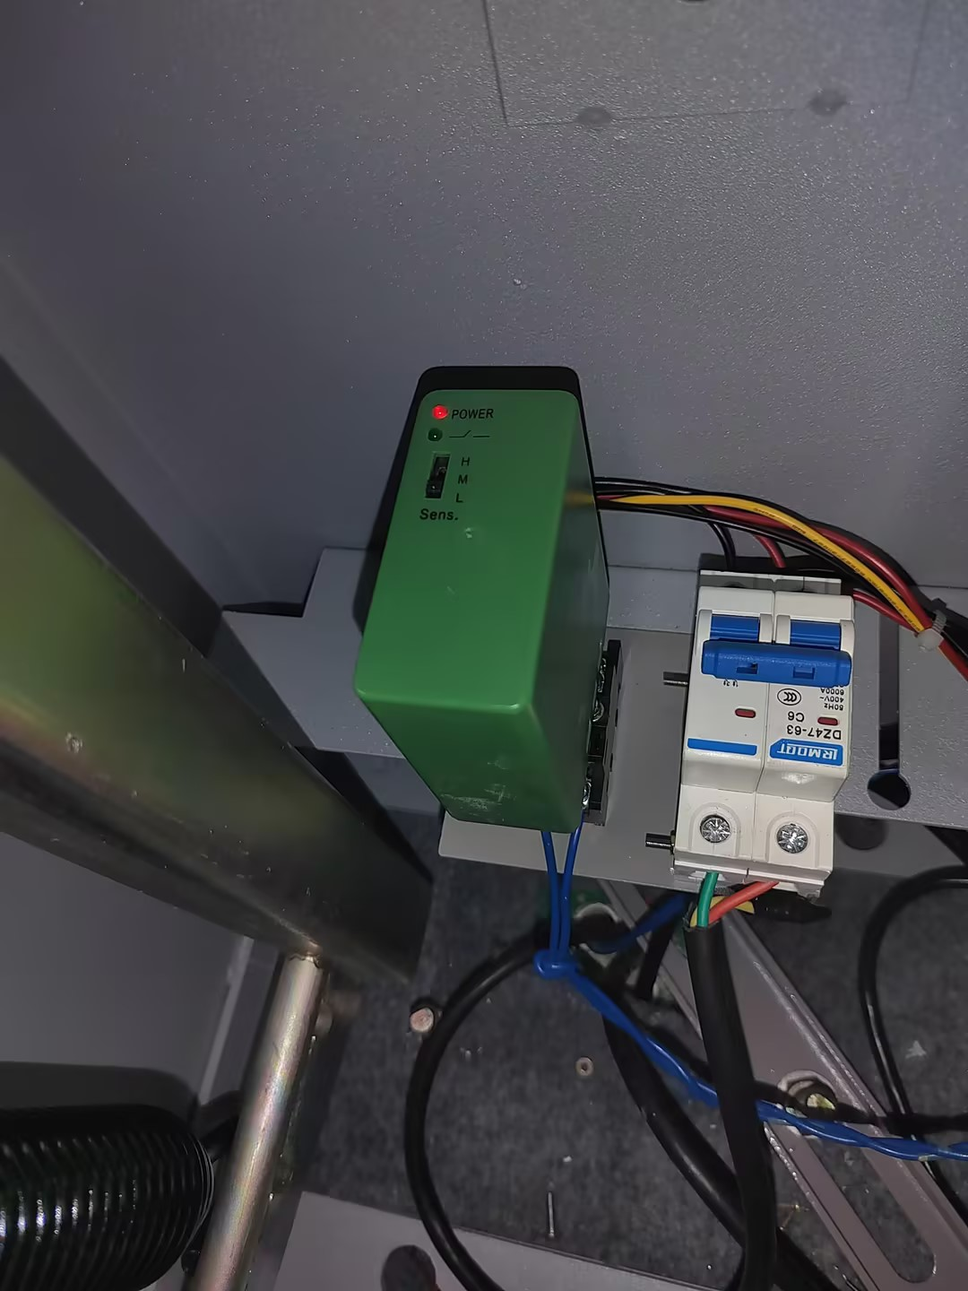
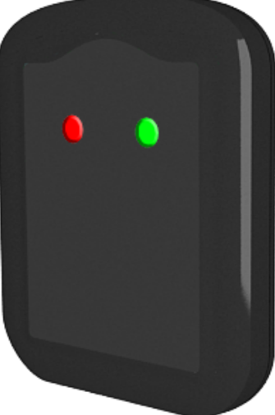
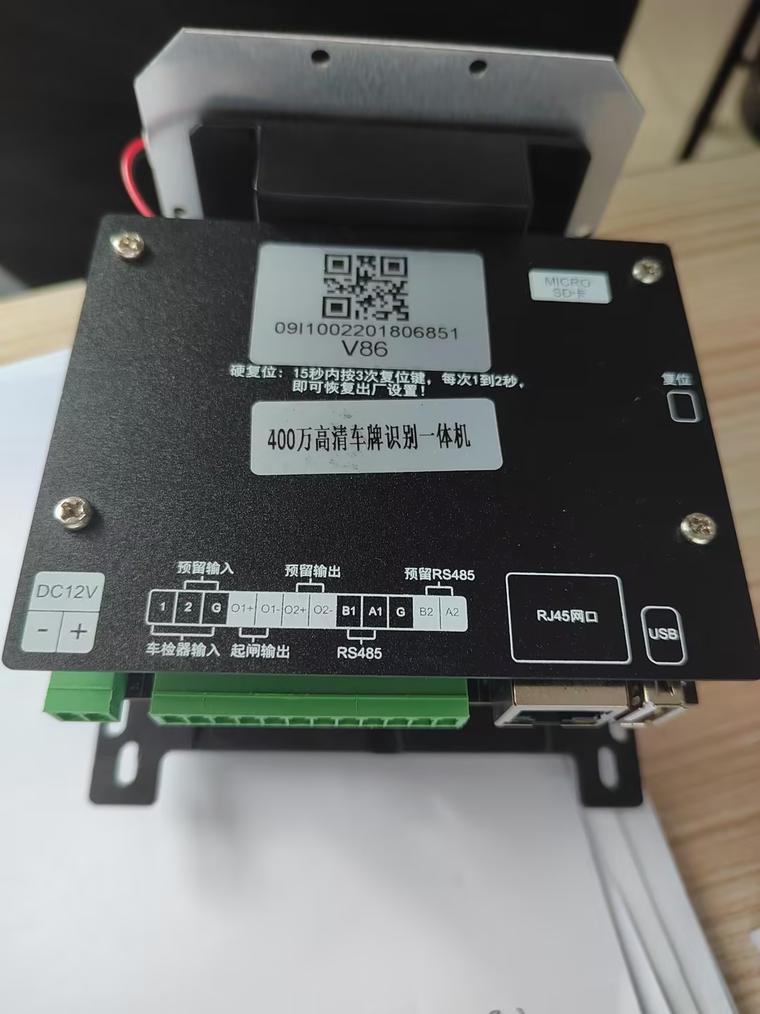
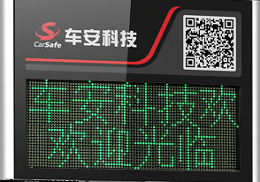
地感信号线
相机开闸线
防砸
地感线圈
相机关闸线
消防信号
地感线不分正负
485B（-）
触发识别地感线圈
485A（+）

Slide 7
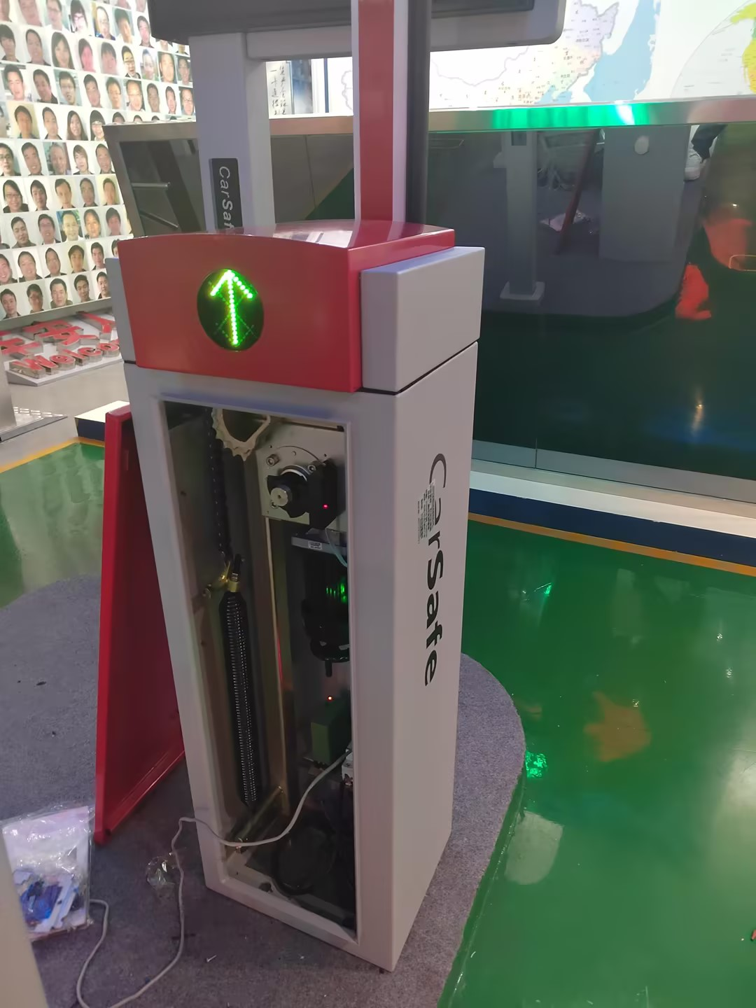
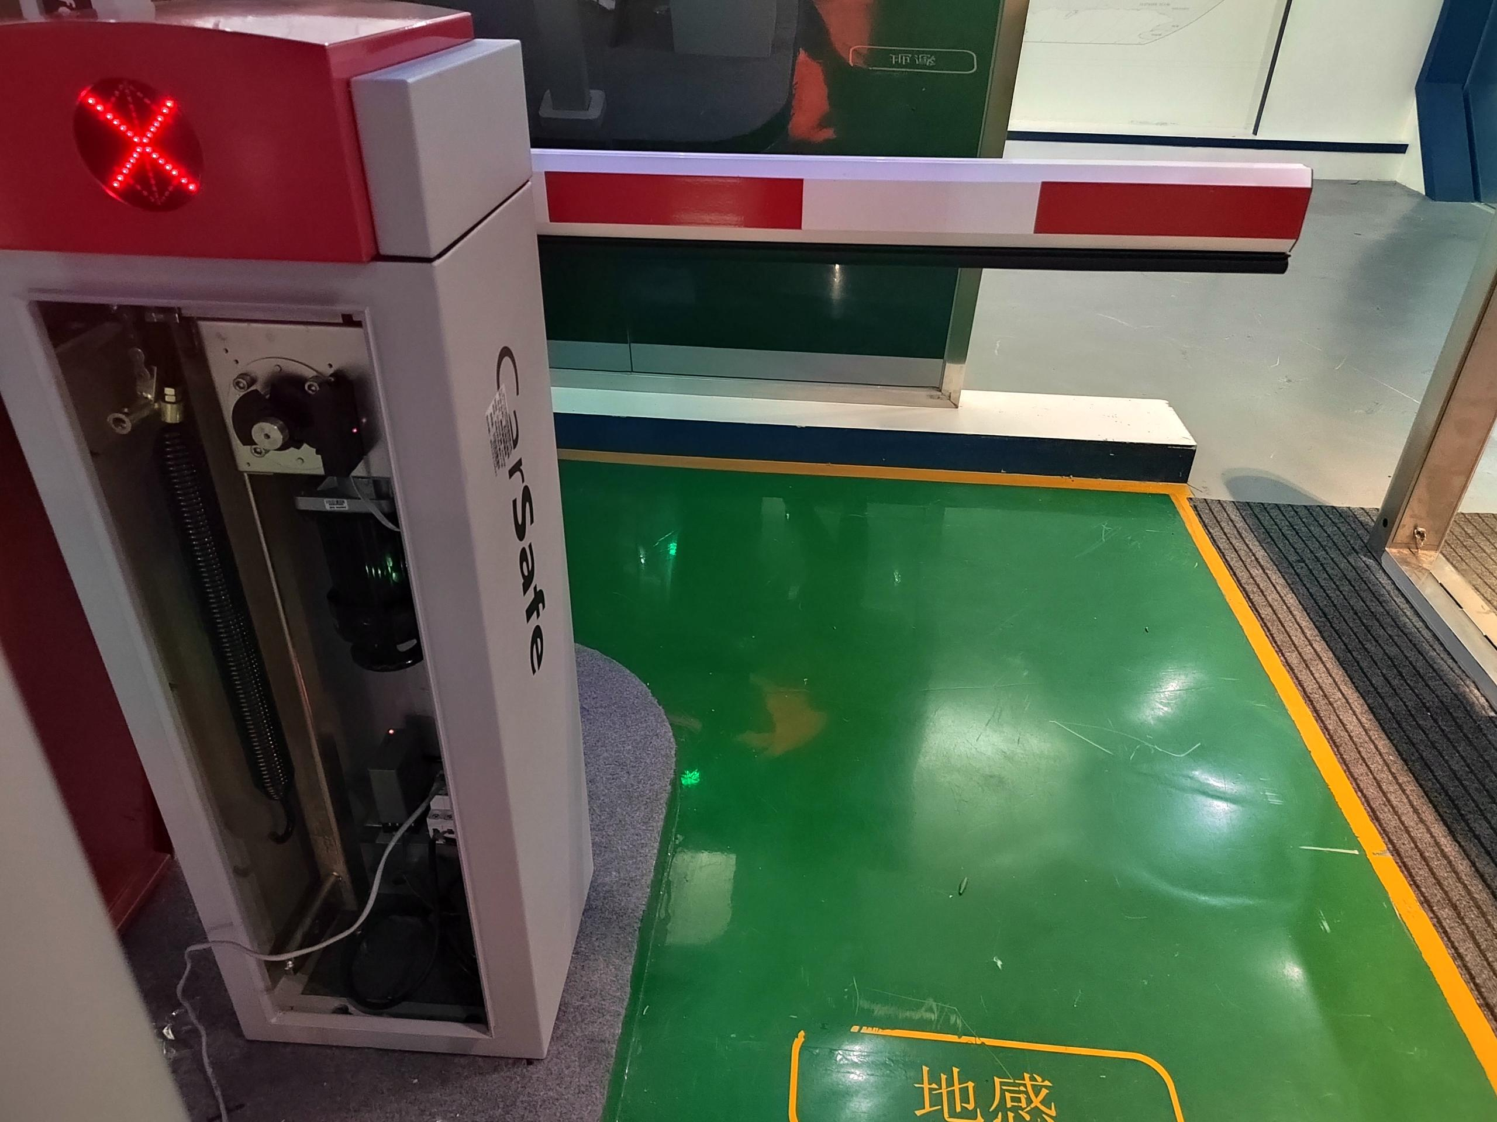
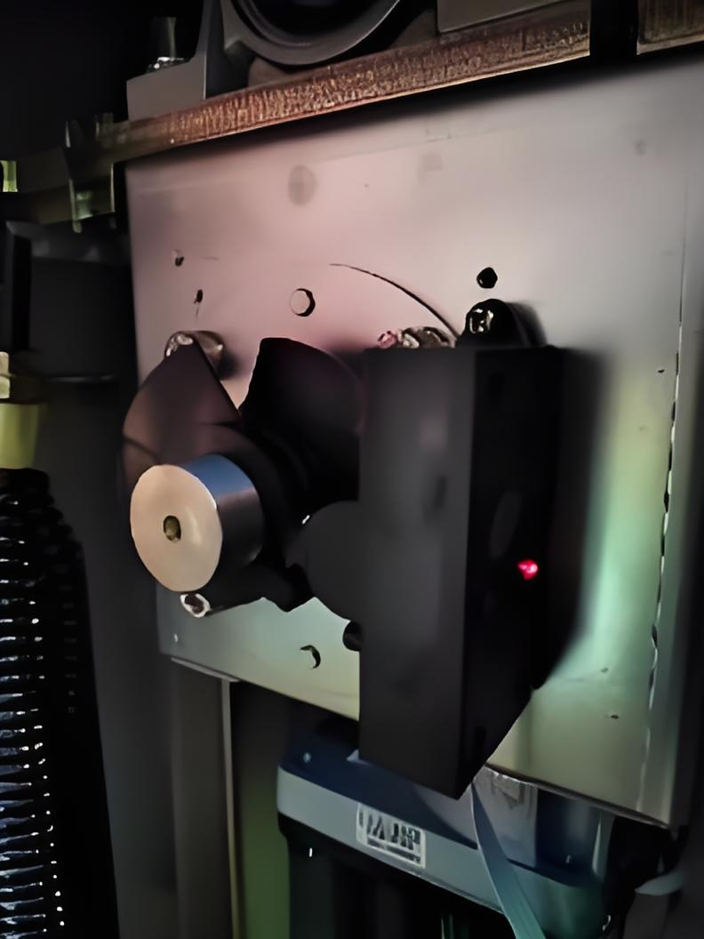
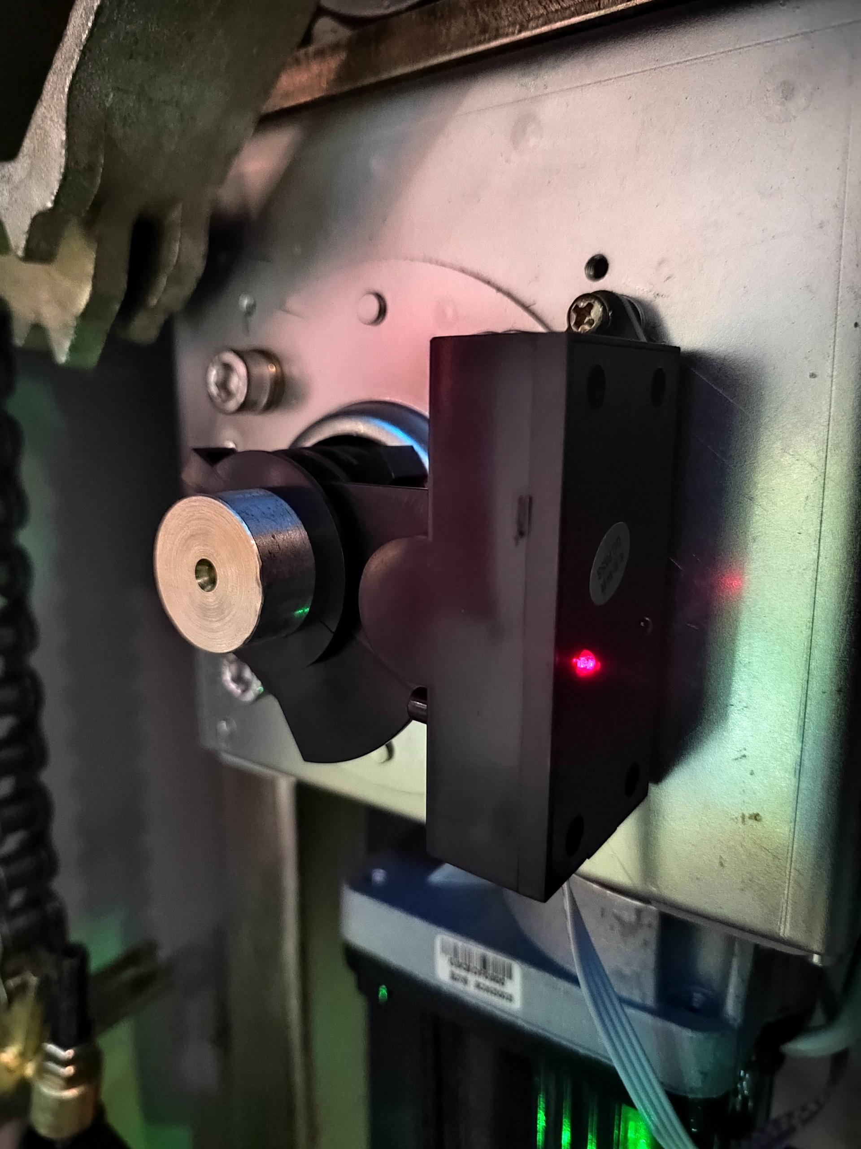

观察限位对道闸起落的影响
只亮里面的指示灯
只亮外面的指示灯
道闸开到位状态
道闸关到位状态

Slide 8
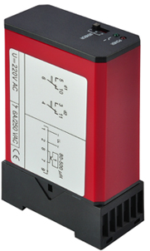
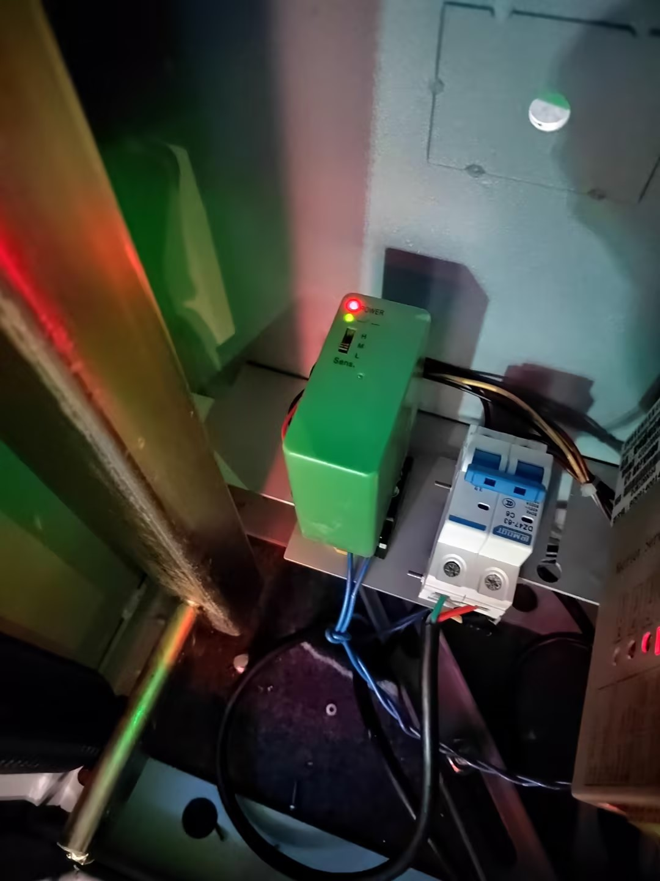
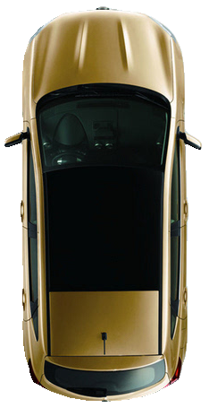
只亮一个灯，表示地感线圈无感应
绿灯亮表示检测到地感线圈有感应

Slide 9
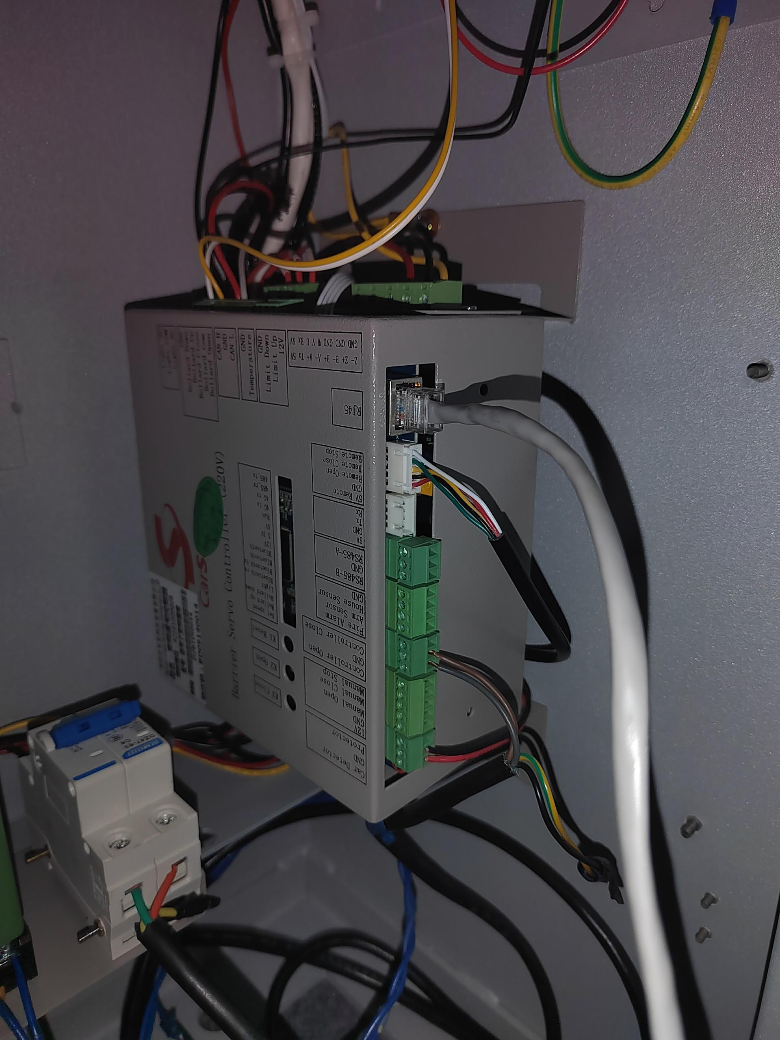
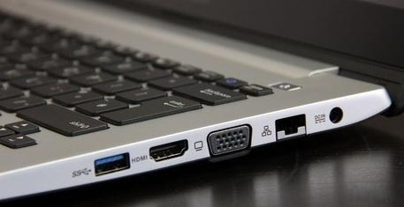

如需协助，需要提供桌面远程

Slide 10
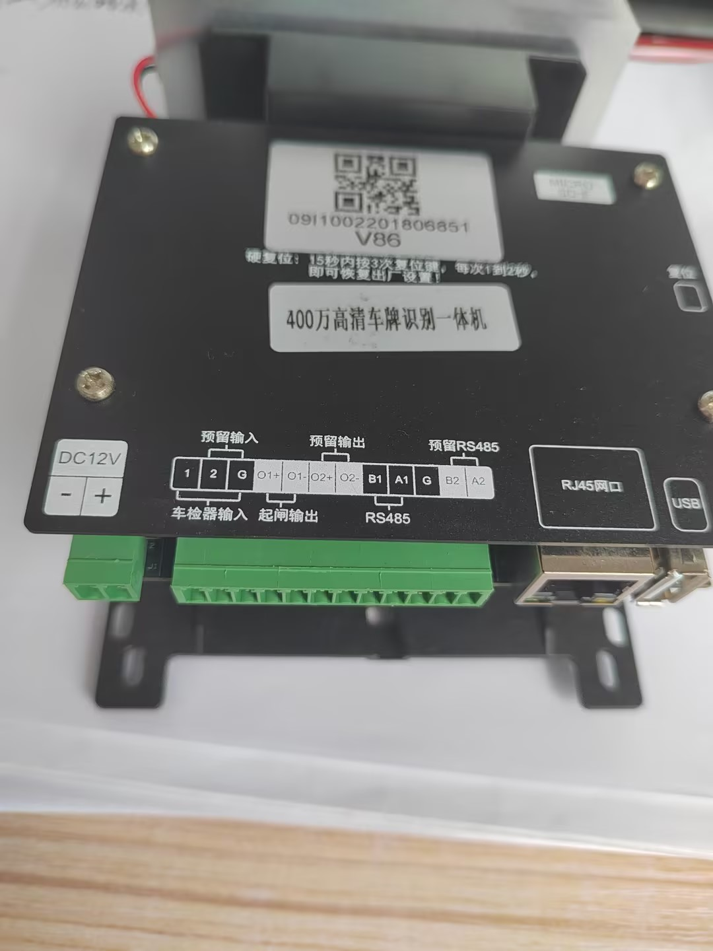
如需协助，需要提供桌面远程

Slide 11
道闸不起杆
PART TWO

Slide 12
道闸不起杆
无开闸信号输入
手摇也无法开启
有开闸信号输入
1、新安装的项目：未正确接入相机、遥控、第三方控制器的开闸线。
2、正常使用的系统：系统未开启、未识别到车牌、车牌识别错误、车牌无通行权限。
3、相机、遥控、第三方控制器故障。
1、检查转轴是否有被异物卡住
2、电机或减速机轴承断裂
3、机芯故障
（需要断电操作）
1、弹簧太松或脱落
2、电机转速太低
3、道闸控制盒损坏
4、上下限位位置错误[外灯上到位，内灯下到位]
5、电机接线不正确
6、设备供电不足或出现电路短路

Slide 13
道闸不落杆
PART THREE

Slide 14
道闸不落杆
无关闸信号输入
手摇也无法关闭
有关闸信号输入
1、地感线&地感处理器故障[检测信号常亮或异常]
2、检测器检测到杆下有异物
3、地感处理器、遥控、第三方控制器的接线错误或故障
4、车过不落杆（感应线圈未检测到车辆）
1、检查转轴是否有被异物卡住
2、电机或减速机轴承断裂
3、机芯故障
（需要断电操作）
1、限位开关位置不对或损坏
2、地感、雷达、红外等检测信号未消失
3、道闸控制盒故障
4、弹簧力太大
5、电机转速太低
6、电机接线不正确
7、设备供电不足或出现电路短路

Slide 15
无法缴费&不显示二维码
PART FOUR

Slide 16
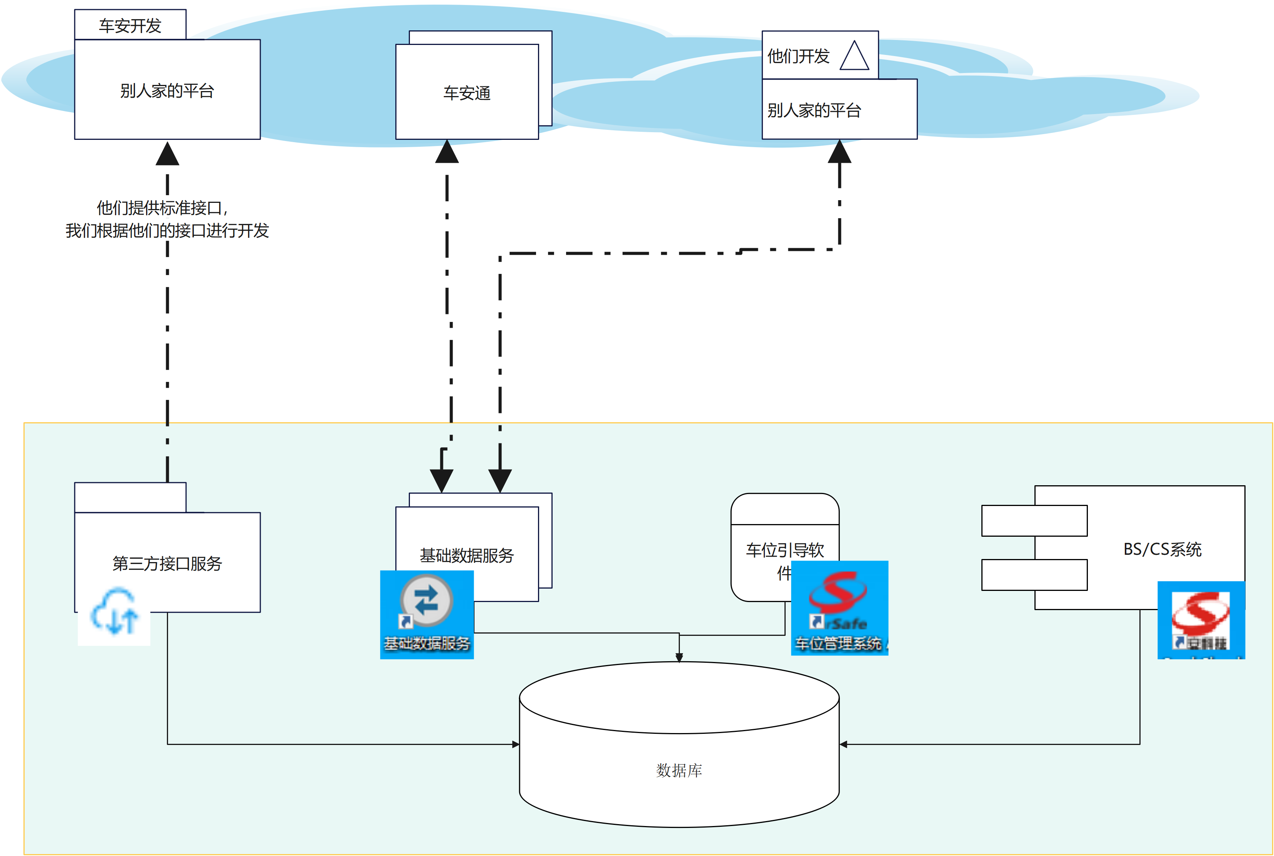

Slide 17
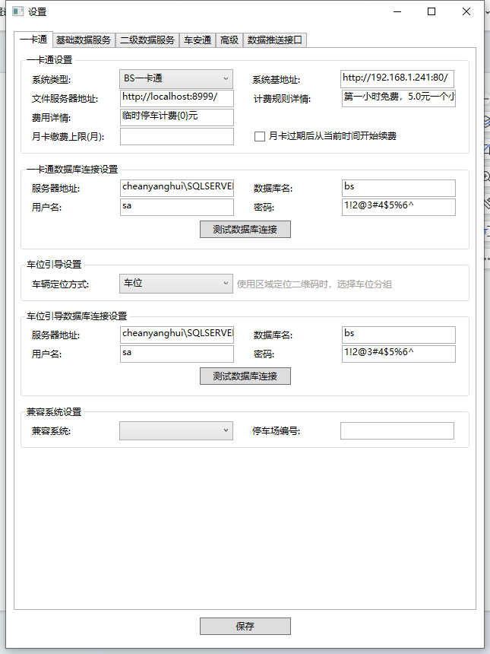
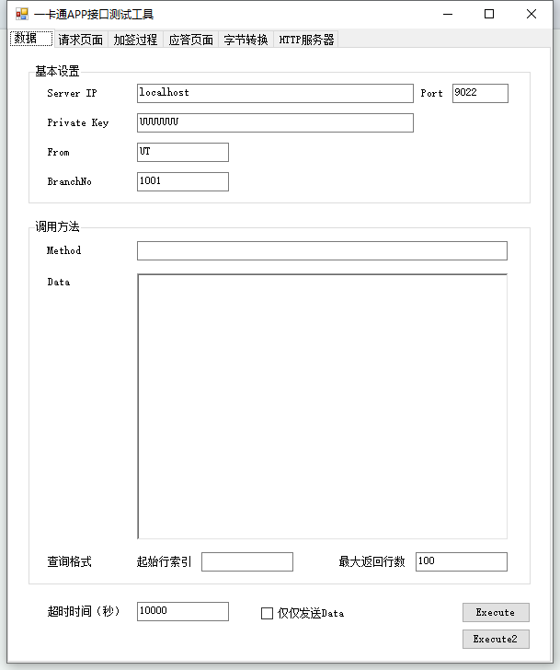
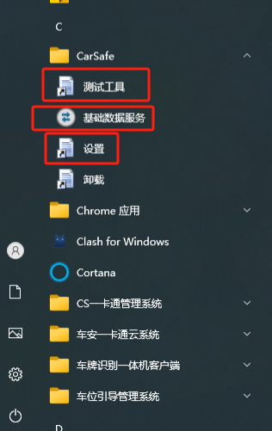
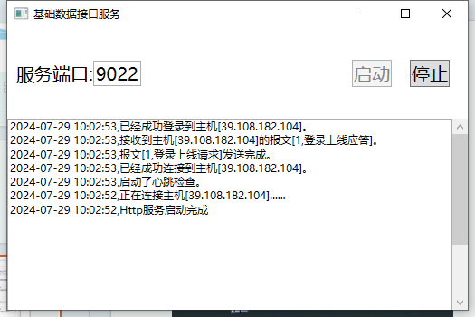

Slide 18
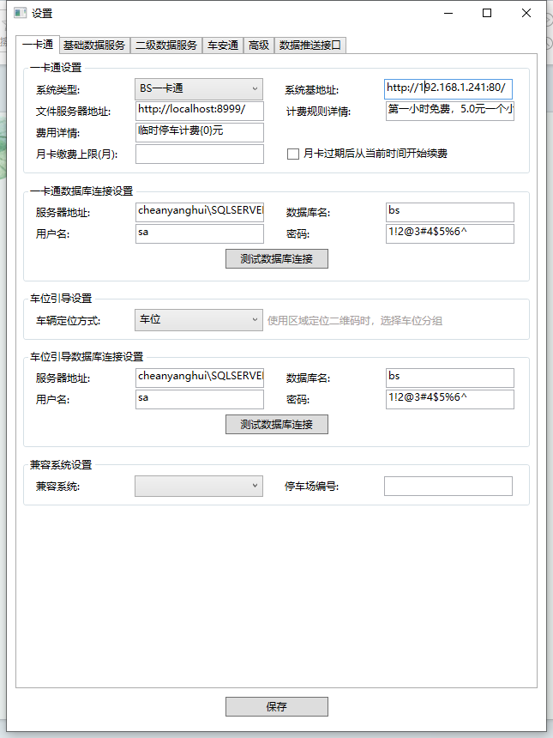
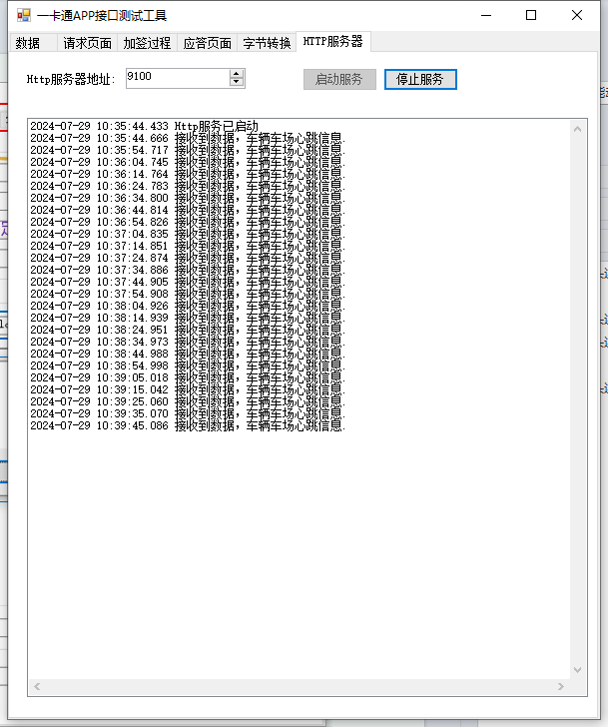
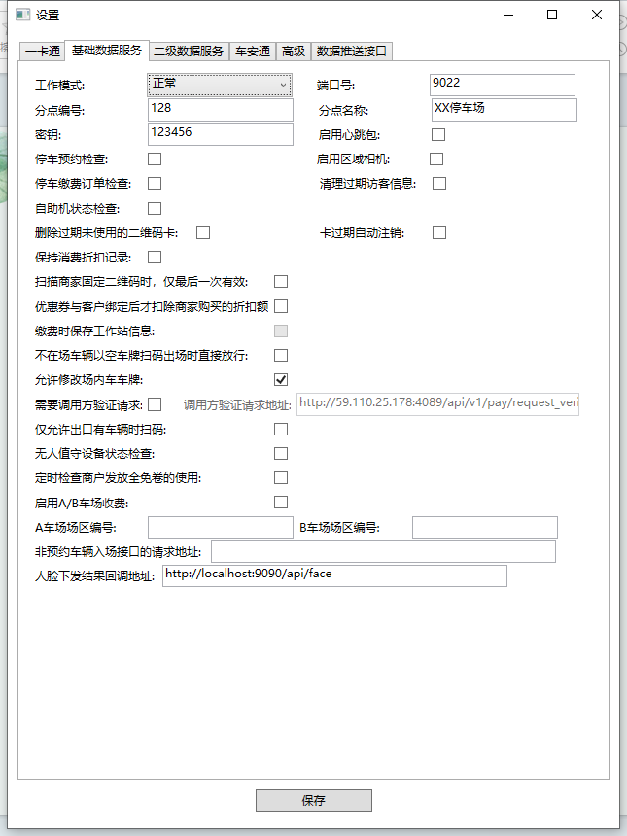
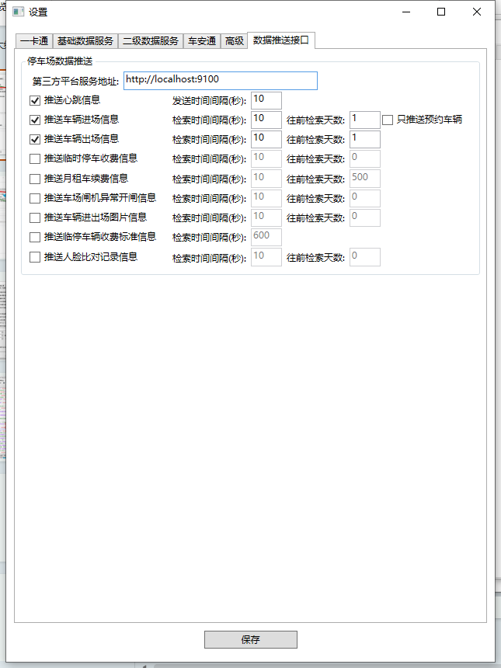
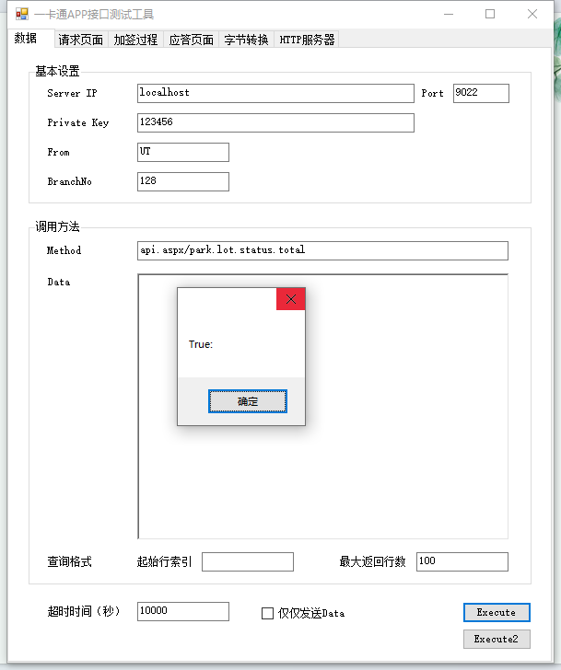
固定不变

Slide 19
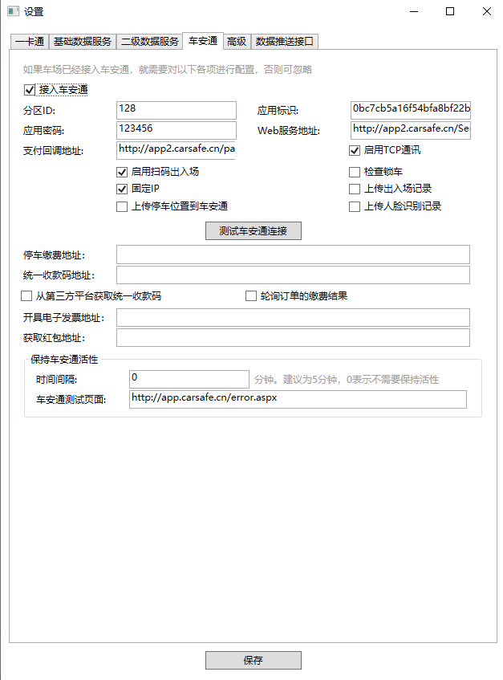
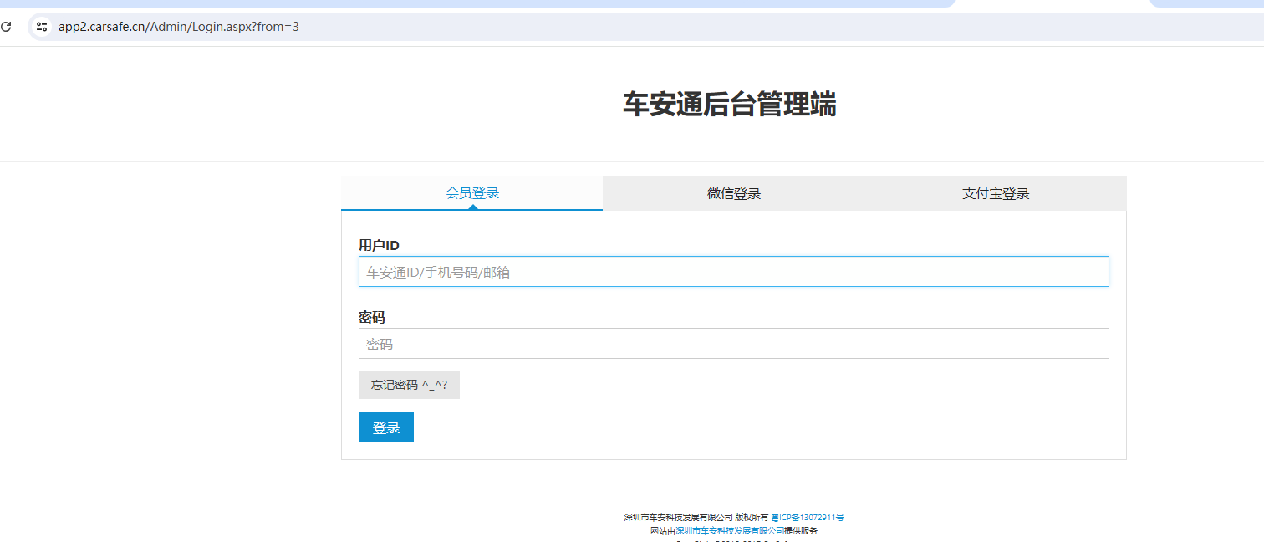
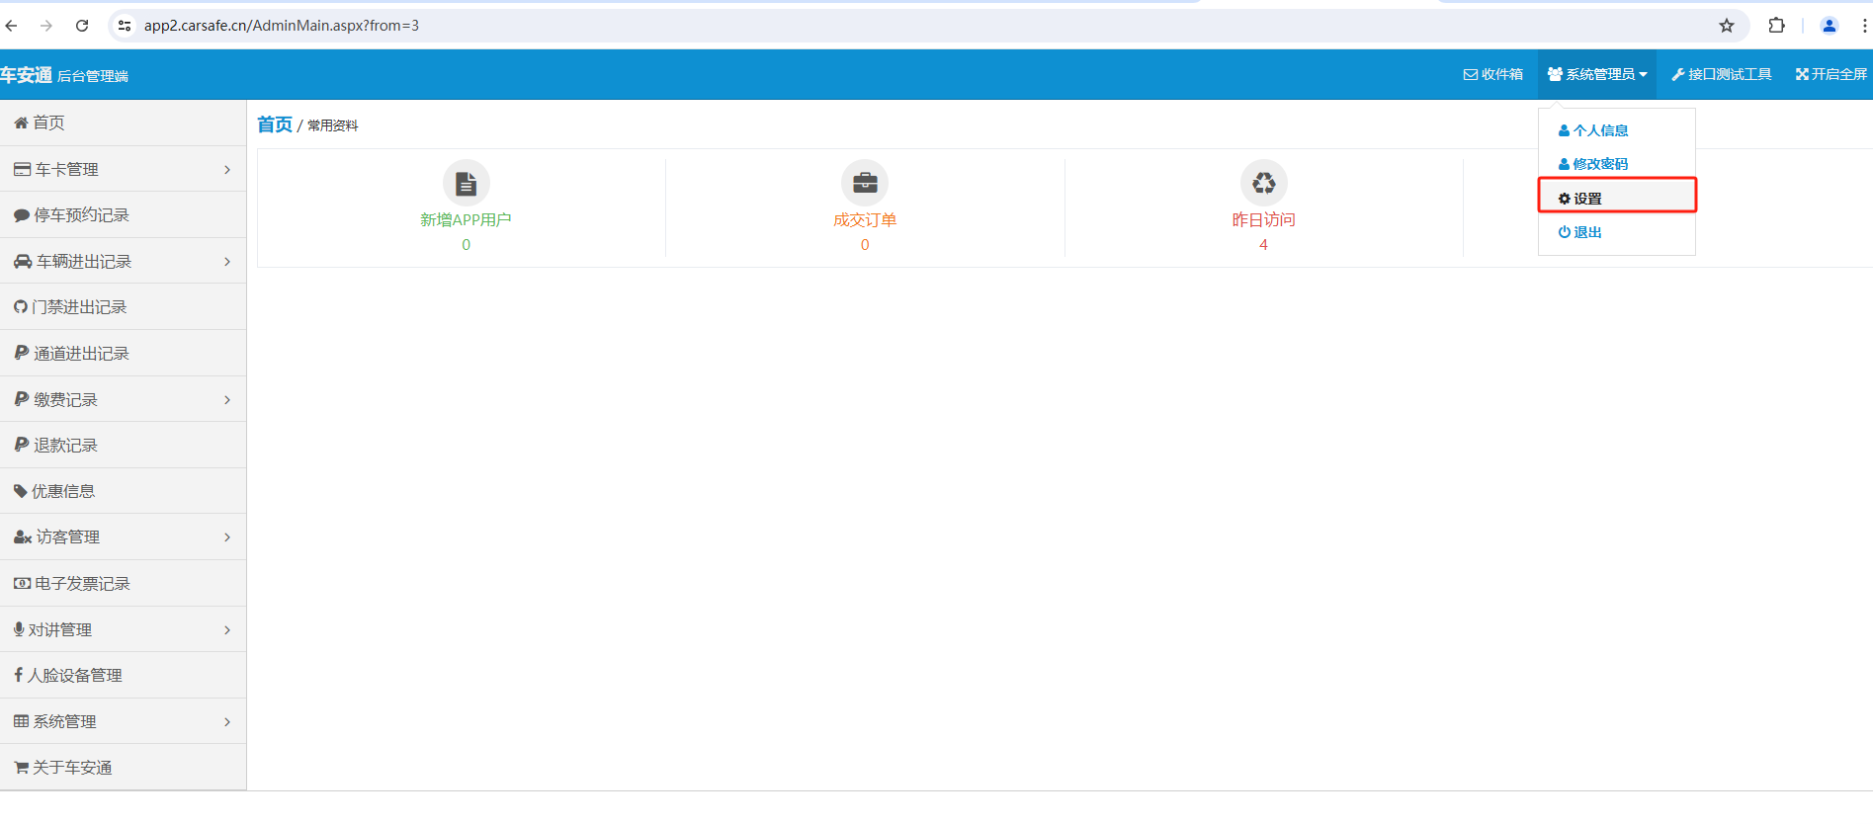
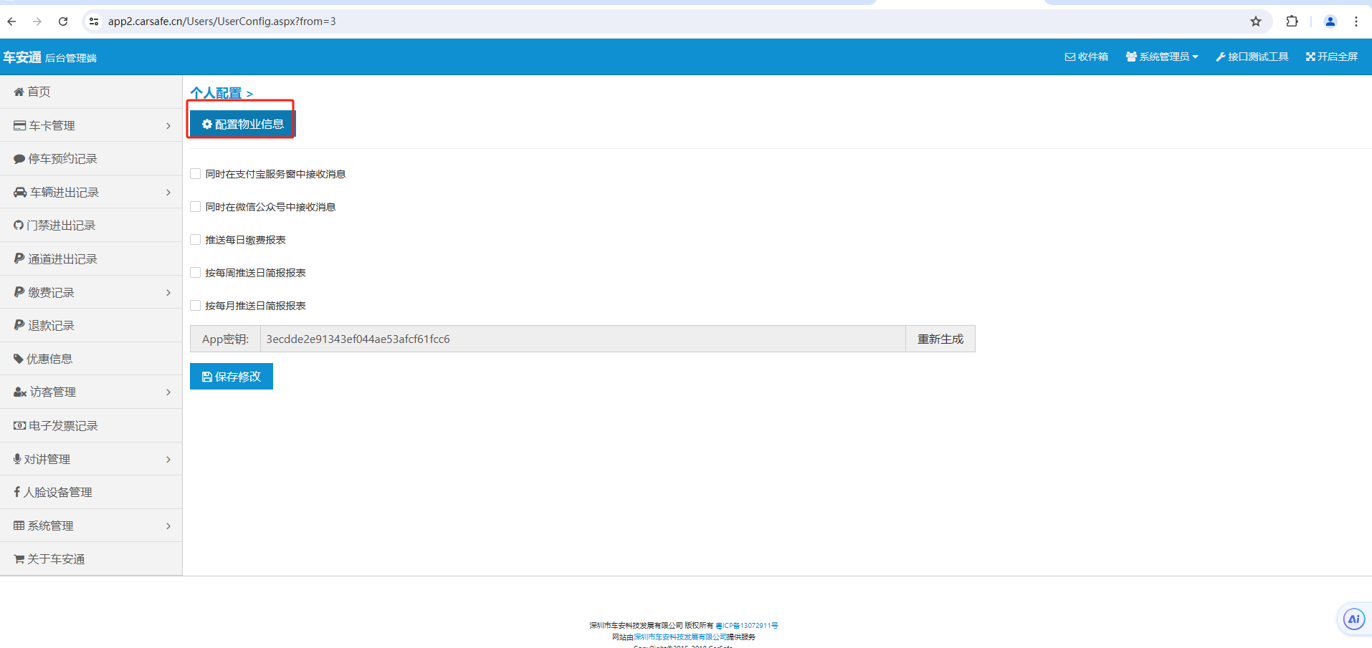
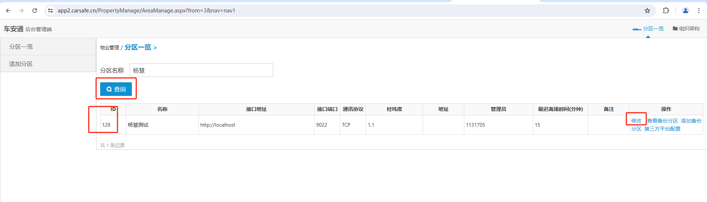
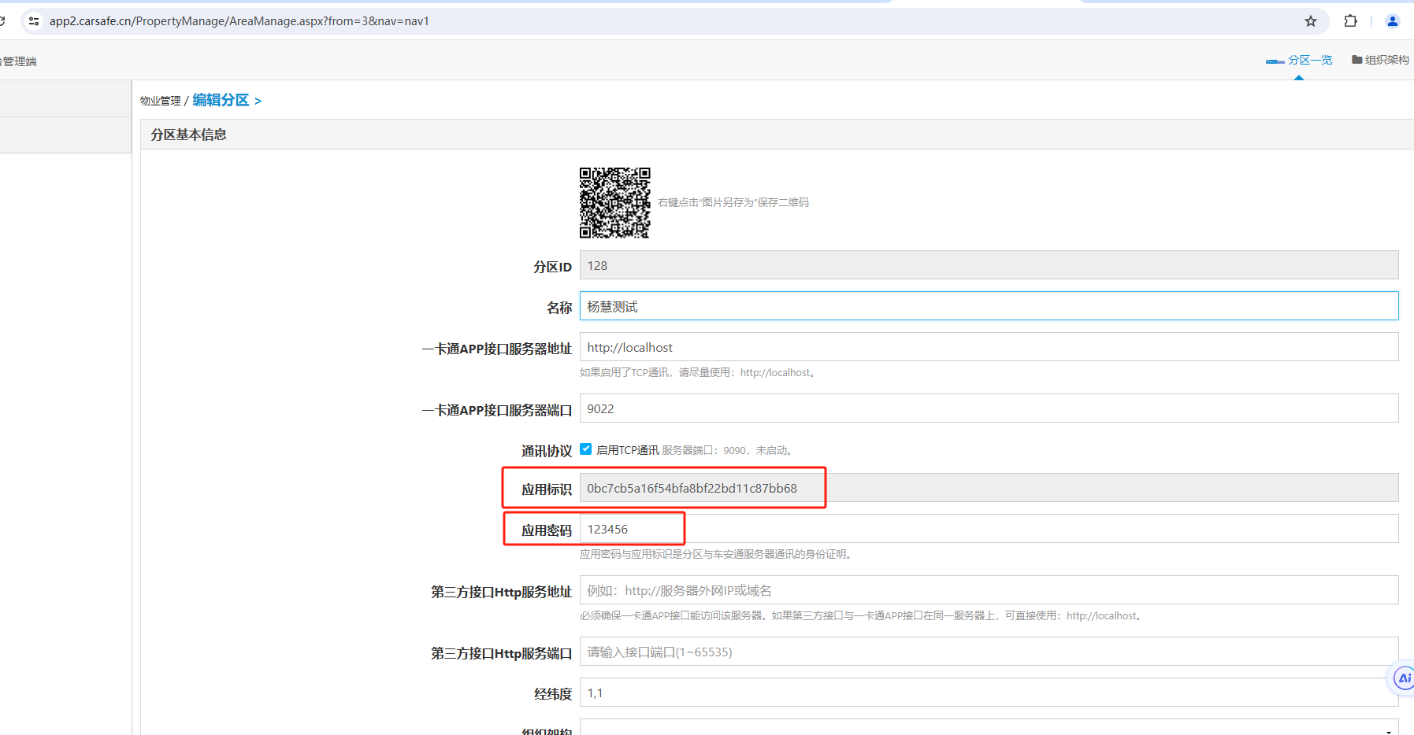

Slide 20
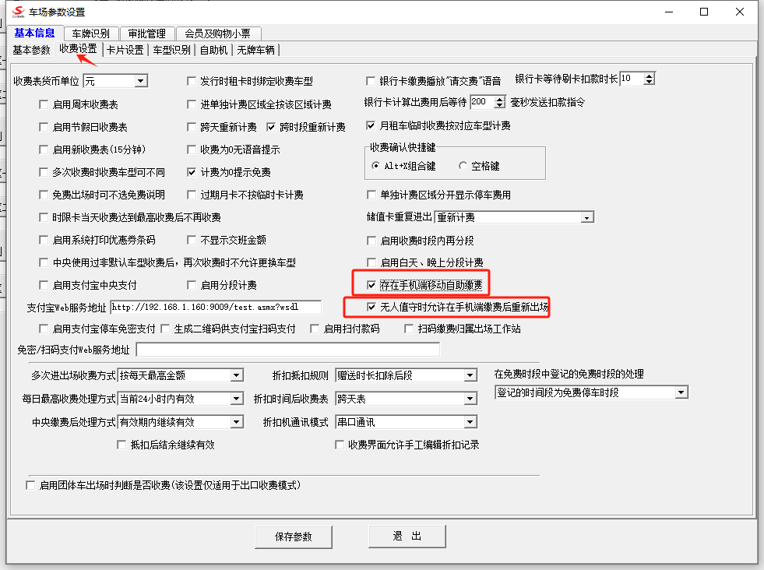
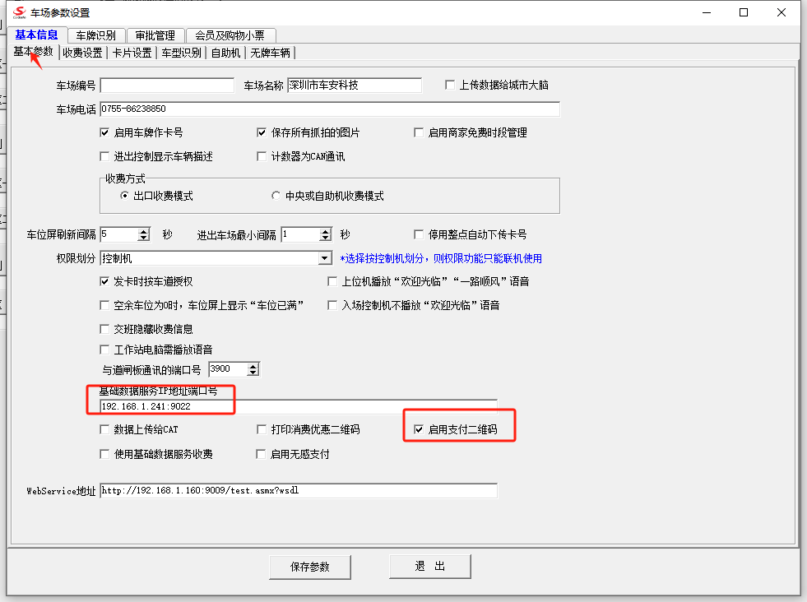
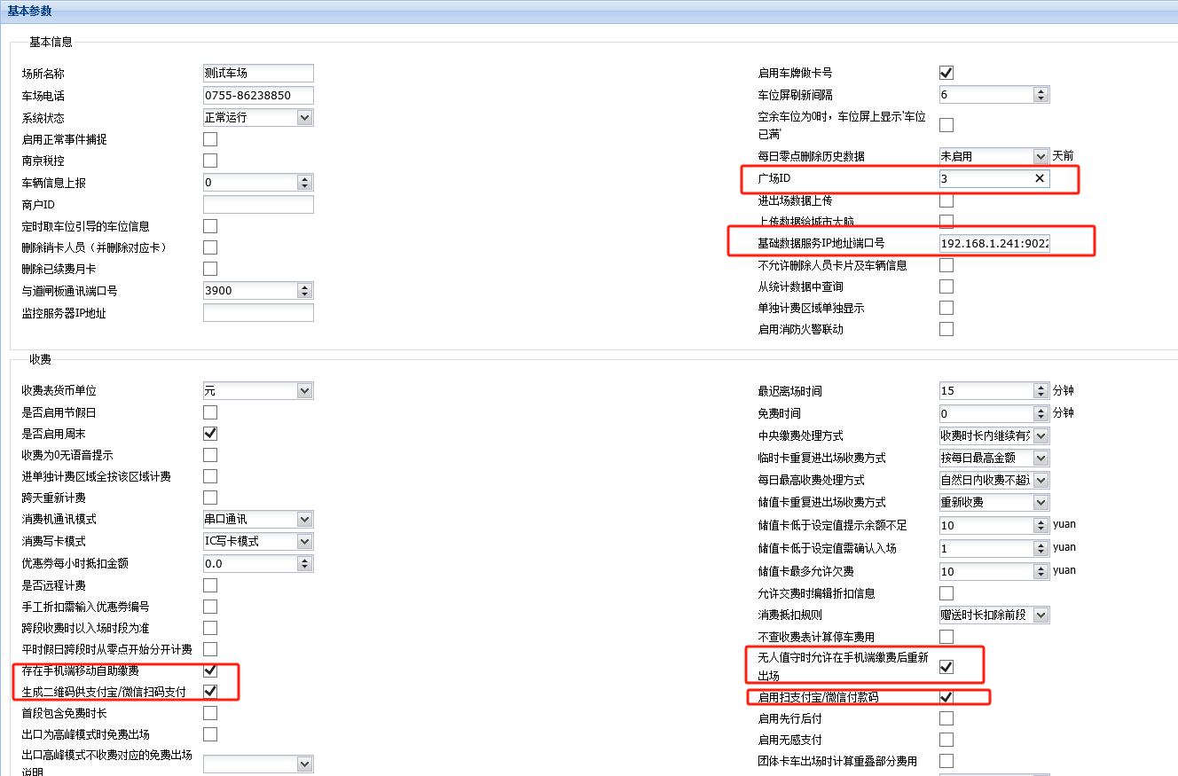
BS系统的配置
CS系统的配置

Slide 21
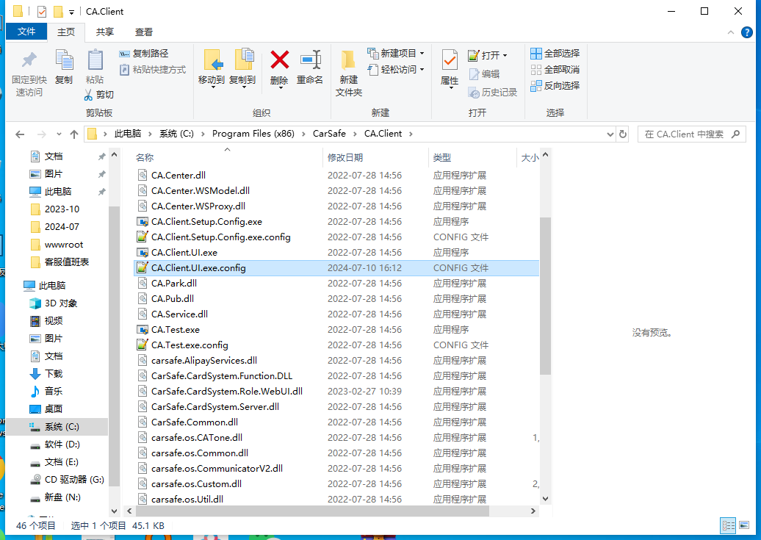
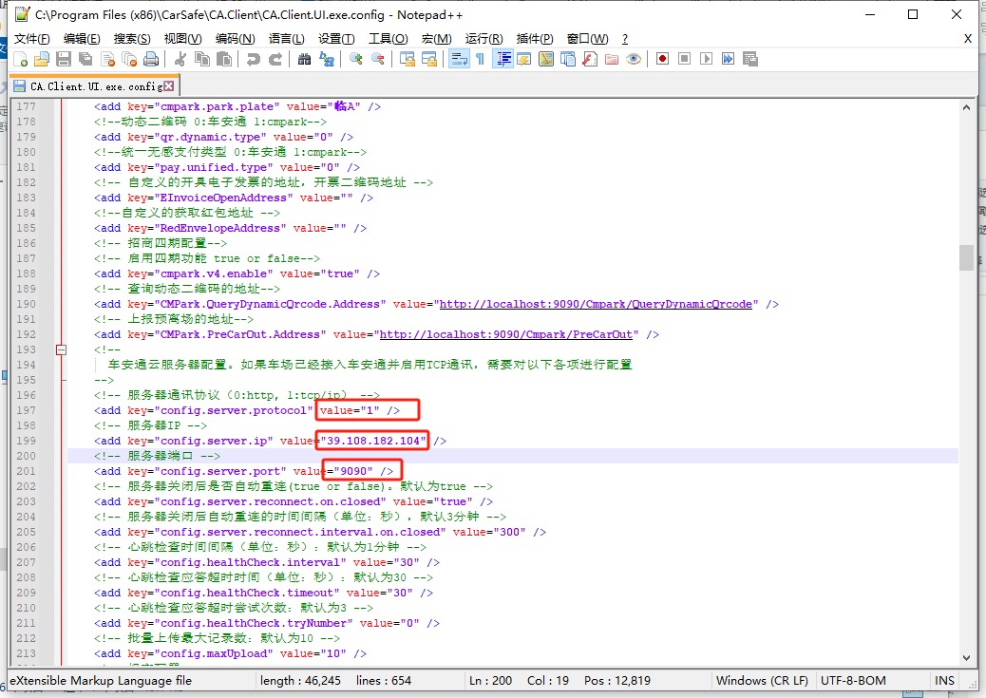
当需要连接车安通时，需要启用tcp
这IP是APP2服务器的，如果是APP服务器则为120.77.43.71
如果是在主目录下则是9090，如果是子目录则由车安通创建人员提供

Slide 22
不显示文字&播报语音
PART FIVE

Slide 23
显示屏调试
对讲调试

Slide 24
THE END，谢谢
睡觉的，可以醒了

Slide 25
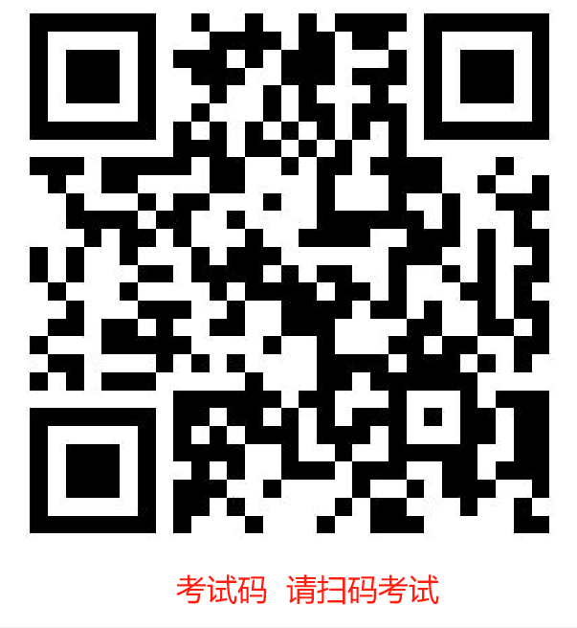
睡觉的，可以醒了

